Slide 1
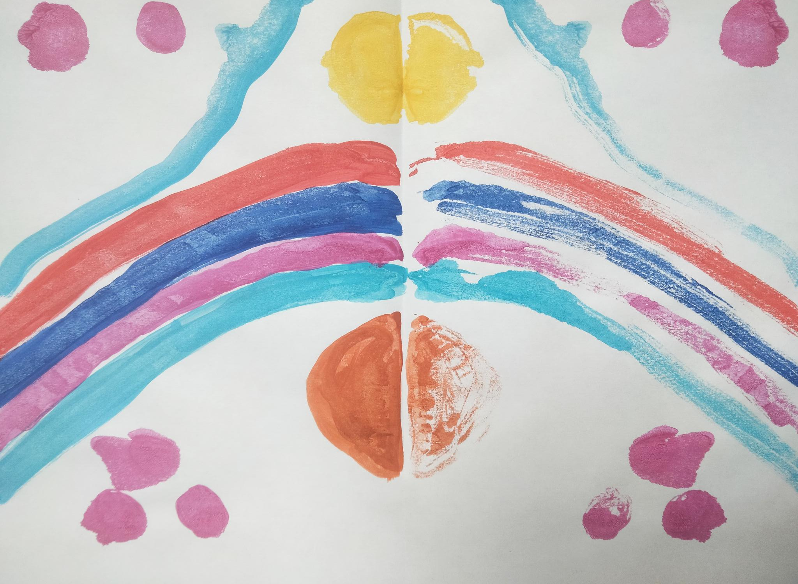
Remadji a peint un arc-en-ciel. Il a peint la partie gauche et voici sa peinture finale.

Slide 2
Comment a-t-il fait pour obtenir la partie droite de l’arc-en-ciel ?

Slide 3
Observe le haut de la peinture.

Slide 4
Que peux-tu dire des trois tâches ? Les deux roses et la bleue ?

